Slide 1
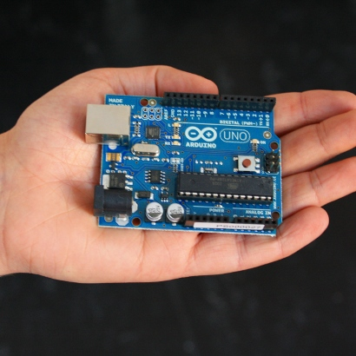
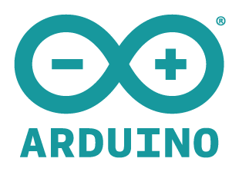
Arduino Platformu

Slide 2
Arduino nedir?
Arduino, kullanımı kolay donanım ve yazılıma dayalı açık kaynaklı bir elektronik platformdur. Arduino kartları(board), - bir sensör üzerindeki ışık, bir düğme üzerindeki bir parmak veya bir metin mesajı gibi girişleri okuyabilir bunu bir çıkışa dönüştürebilir; örneğin bir motoru etkinleştirebilir, bir LED'i yakabilir, çevrimiçi bir şeyler yayınlayabilir.
Kart üzerindeki mikrodenetleyiciye bir dizi talimat göndererek panonuza ne yapacağını söyleyebilirsiniz. Bunu yapmak için Wiring* tabanlı Arduino programlama dilini ve Processing tabanlı Arduino Yazılımını (IDE) kullanırsınız.
*Wiring, mikro denetleyiciler için açık kaynaklı bir programlama framework’udür.
** Processing, diğer bilgisayarlarda program yazmak için açık kaynaklı bir dil / geliştirme aracıdır. Diğer bilgisayarların bir Arduino ile "konuşmasını" istediğinizde, örneğin Arduino tarafından toplanan bazı verileri görüntülemek veya kaydetmek için, kullanışlıdır.

Slide 3
Son yıllarda Arduino’nun yaygınlaşma nedenleri
Ekonomik olması: Arduino kart(board)lar diğer mikrodenetleyici platformlarına kıyasla ucuzdur.
Çapraz platform: Arduino Geliştirme Ortamı (IDE) Windows, Macintosh OSX ve Linux işletim sistemlerinde çalışabilir.
Basit, açık programlama ortamı: Arduino Geliştirme Ortamı yeni başlayanlar için kullanımı kolay olmakla birlikte ileri seviye kullanıcılar için de esnek bir ortam sağlar.
Açık kaynak ve genişletilebilirlik: Arduino yazılımı açık kaynak araçları olarak ortaya çıkmıştır. Dolayısıyla, deneyimli yazılımcılar tarafından eklentiler ile genişletilebilmektedir. Yazılım dili C++ kütüphaneleri genişletilebilir. Teknik detayları anlamak isteyenler Arduino’nun dayandığı AVR-C programlama diline geçiş yapabilirler ve AVR-C kodunu doğrudan Arduino programlarına da ekleyebilirler.
Açık kaynak ve genişletilebilir donanım: Arduino kartların şemaları Creative Common lisansı altında yayınlanmaktadır, dolayısıyla deneyimli devre tasarımcıları modülleri genişletebilir, iyileştirebilir ve kendi versiyonlarını yapabilir. Hatta görece daha deneyimsiz kullanıcılar da modülün nasıl çalıştığını anlamak ve tasarruf etmek amacıyla modüllerin breadboard versiyonlarını da geliştirebilirler.

Slide 4
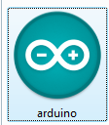

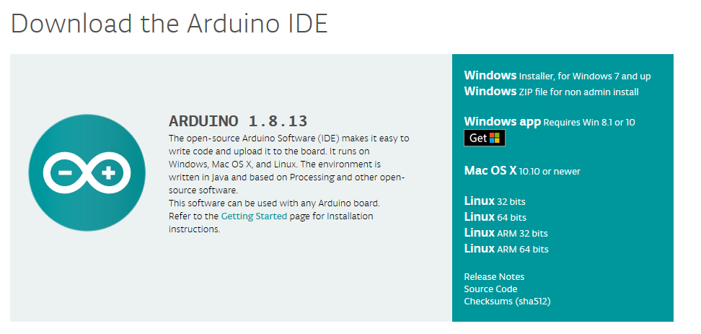
Arduino Geliştirme Ortamı kurulumu için yazılım Arduino’nun resmi sitesinden indirilebilir.
http://arduino.cc/en/Main/Software

Slide 5

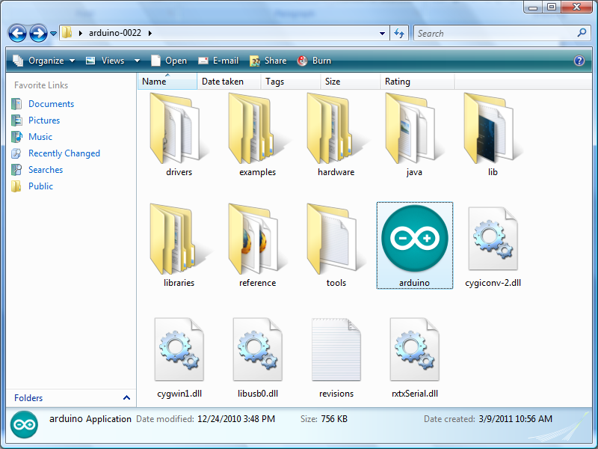
JUST DOWNLOAD ile ücretsiz indirilebilir.

Slide 6
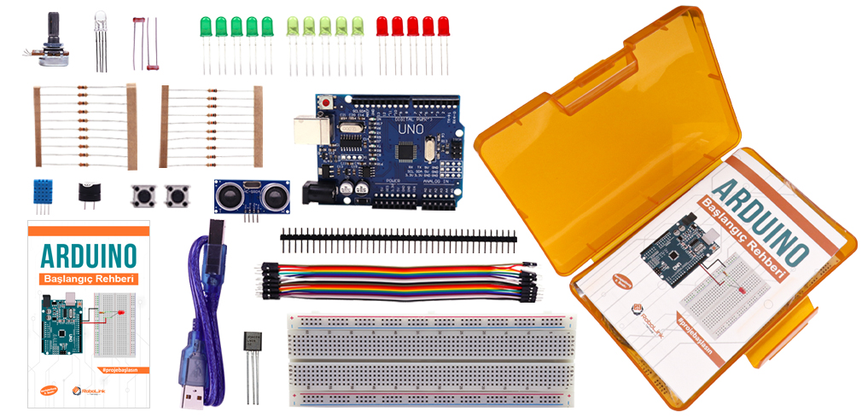
Başlangıç Kiti
Başlangıç kiti olarak verilen kitlerde derste kullanacağımız elemanların çoğu mevcuttur. OYS’de verilecek listeye göre kontrol edebilirsiniz.

Slide 7
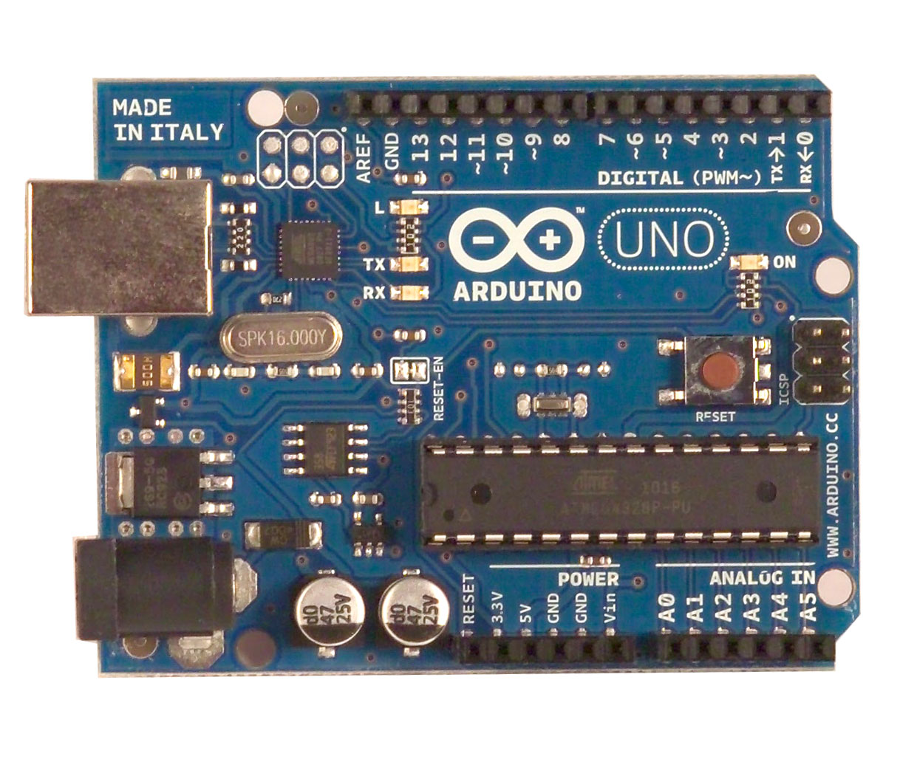
Sayısal Giriş/Çıkış Pinleri (Digital Input/Output Pins)
~ işaretine sahip pinler Analog Çıkışlar için kullanılır (PWM(Pulse Width Modulation) ile çalışabilmektedir)
GRD
Verici/Alıcı (Transmitter/Receiver)
Seri haberleşme (Serial Connection)
USB
Microcontroller ATmega328
Operating Voltage 5V
Input Voltage (recommended)7-12V
Input Voltage (limits)6-20V
Digital I/O Pins 14
(of which 6 provide PWM output)
Analog Input Pins 6
DC Current per I/O Pin 40 mA
DC Current for 3.3V Pin 50 mA
7-12 v
3 v
5 v
GRD
Analog Input Pins

Slide 8
Başlarken Dikkat Edilmesi Gerekenler
Metal yüzeyler ile temas ettirmekten kaçının. Bunun için yeni kartlar kalın plastik tabana monte edilmiş olarak gelmektedir.
Devre üzerinde değişiklik yaparken bilgisayar ile bağlantısı kesin.
Kısa devrelere neden olmamaya dikkat edin.

Slide 9
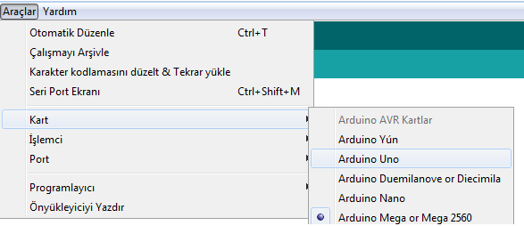
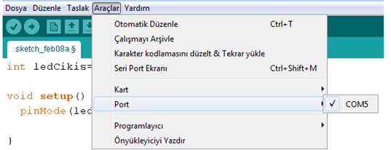

Başlarken Dikkat Edilmesi Gerekenler
Araçlar’dan Kart seçeneğinden kartınızın modelini seçiniz.
Port hatası veriyorsa Araçlar’dan Port seçeneğini kontrol ediniz.

Slide 10
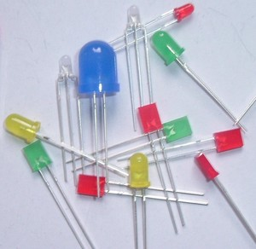
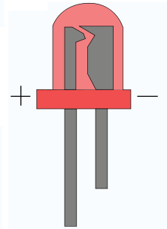
LED
LED (Light Emitting Diode-Işık Yayan Diyot) devrede sadece doğru yönde bağlandığında çalışan (ışık yayan) bir devre elemanıdır.
Tek yönlü bir anahtara benzer.
Direnç yönsüz bir elemandır ancak ledin bağlanırken
yönüne dikkat edilmesi gerekir.
Led anot ucu katot ucundan yüksek potansiyelde olacak
şekilde bağlanmalıdır.
Katot
Anot

Slide 11
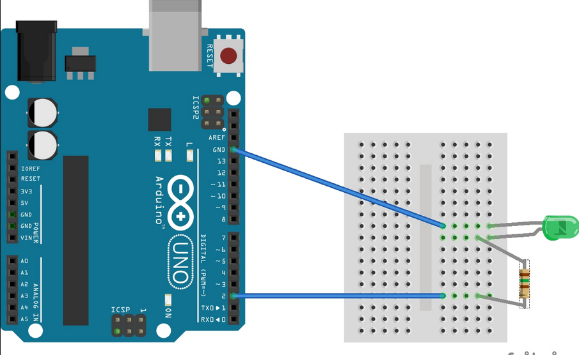
LED
Bu örnek devrede; 2 nolu pin 5V verilirse, yüksek potansiyelden(2 nolu pinden) düşük potansiyele (GND:Toprak) doğru akım akmaya başlar. Burada uzun bacak olan anot,
yüksek potansiyel tarafında, kısa bacak ise toprak yönünde olacak şekilde bağlanmıştır. Burada direnç-led sıralaması önemli değildir. Direnç ledden sonra da bağlanabilir.

Slide 12
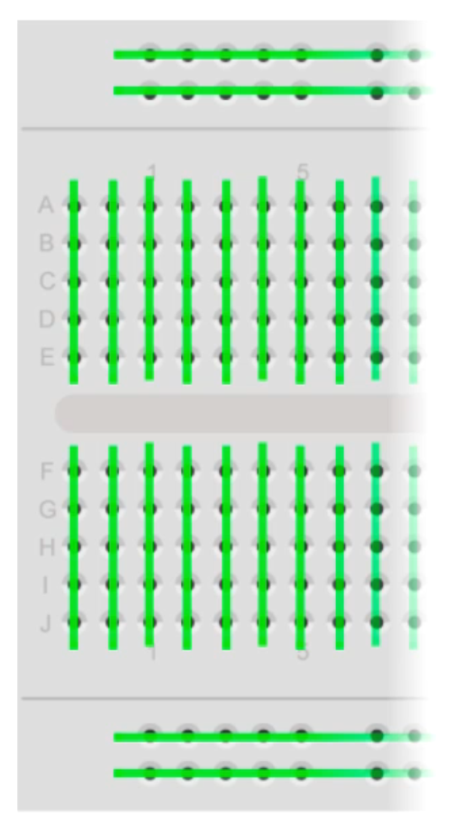
BreadBoard
Breadbord’da iki temel özellik vardır.
Düşeydeki 5li delikler kısa devredir
(bütün noktalar aynı tel ile bağlaüzerindedir)
Dolayısıyla hangi delik olursa olsun bu sütunu tek bir nokta kabul ederiz.
En üst ve alttaki ikili satırlarda, her satırdaki delikler kısa devredir (o satırın altındaki tek tel ile birbirine temas etmektedir). Dolayısıyla her satırı tek bir nokta gibi düşünebiliriz.

Slide 13
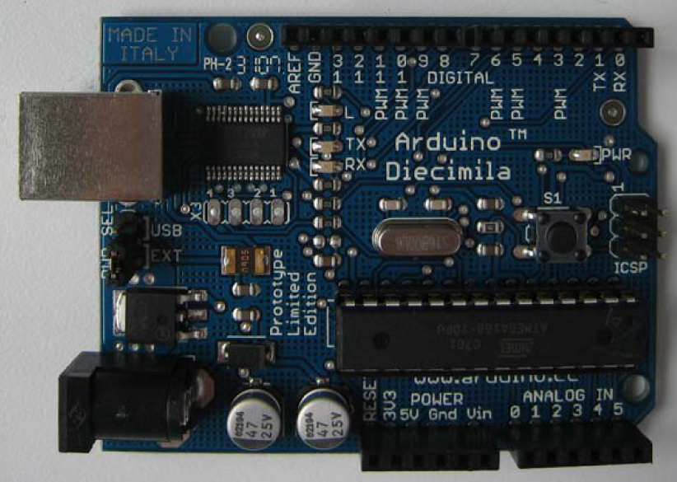
Arduino-Toprak Pini (Ground Pin)
Bir devrede akım akabilmesi için elektrik enerjisinde bir potansiyel fark gereklidir (Yüksek potansiyelden düşük potansiyele akım akar). Arduino boardda bu fark bir çıkış pini ile toprak pini arasında oluşturulur.
Toprak pinindeki potansiyel referans(sıfır) kabul ederiz. Dolayısıyla bir çıkış pinine 0 (LOW) olmayan bir işaret gönderdiğimizde , çıkış pini ile toprak pini arasında potansiyel fark oluşturarak, akım akmasına neden oluruz. Bunu iki çıkış pininden birine LOW ve diğerine HIGH işaret göndererek de sağlayabiliriz. Bu durumda LOW işareti gönderdiğimiz pin, toprak pini işlevi görür.

Slide 14
Sayısal Çıkış (Digital Output)
Dijital(sayısal) Sinyal:
Sayısal sinyalde iki değer vardır. Lojik olarak bu iki değer 1 ve 0 olarak temsil edilir.Bu iki değer farklı şekillerde adlandırılabilir:
Açık(ON) ve Kapalı(OFF)
Doğru(TRUE) ve Yanlış(FALSE)
Yüksek(HIGH) ve Düşük(LOW) gibi.
Bu iki lojik değerin elektriksel karşılığı 5V ve 0Vdur.
Arduino programlama dilinde pini aktif etmek için yani pinde 5V potansiyeline yükseltmek için HIGH,pini pasif duruma getirmek için yani pinde 0V potansiyeline düşürmek için LOW seviyesi kullanılır.

Slide 15
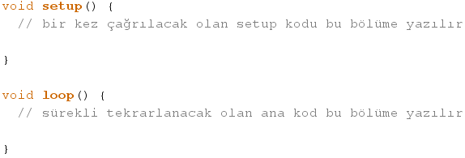
Arduino Program Yapısı
Arduino programlarında temel olarak iki fonksiyon bulunur: setup() ve loop()
setup() fonksiyonu Arduino çalışmaya başladıktan sonra bir kez çağrılır ve programdaki başlangıç ayarlarının yapılmasında kullanılır.
loop() fonksiyonu ise Arduino çalışmaya devam ettiği sürece işletilen süper döngü fonksiyonudur.
Fonksiyonların başındaki void ifadesi ise bu fonksiyonların değer döndürmeyen fonksiyonlar olduğunu belirtiyor.

Slide 16
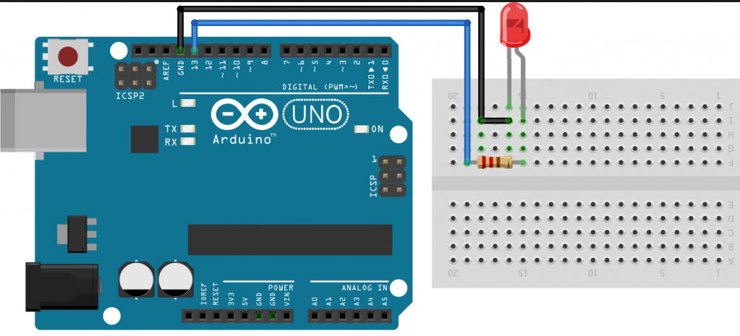
1- Led Yakıp Söndürme (Blink:Göz Kırpma)Uygulaması
Program Algoritması
1- ) 13 nolu pini HIGH konumuna getir
2-) 1 saniye bekle
3-) 3 nolu pini LOW konumuna getir
4-) 1 saniye bekle
5-) 1 nolu adıma geri dön
Notes:
Take an LED and place it on the board so that its long leg is in pin 13 and its short leg is in ground

Slide 17
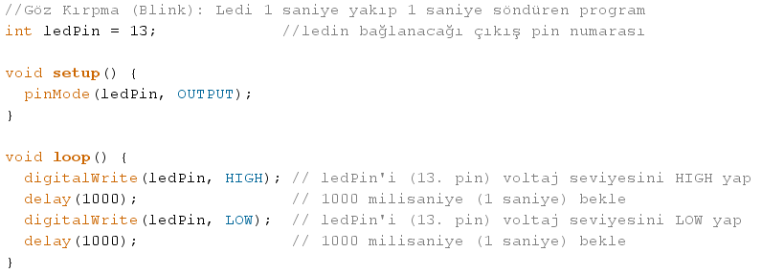
1- Led Yakıp Söndürme (Blink:Göz Kırpma)Uygulaması
Programda kullanılan komutlar
pinMode(pin_no,mod) mod INPUT veya OUTPUT olabilir.
INPUT ise o pin giriş pini, OUTPUT ise o pin çıkış pinidir.
digitalWrite(pin_no,seviye) seviye HIGH (1) veya LOW (0) olabilir.
delay(gecikme) gecikme milisaniye cinsinden gecikme zamanıdır.
Notes:
After you are done with typing in the code. Click on Verify button so that the computer compiles the code

